Slide 1
LC14 : Liaisons chimiques

Slide 2
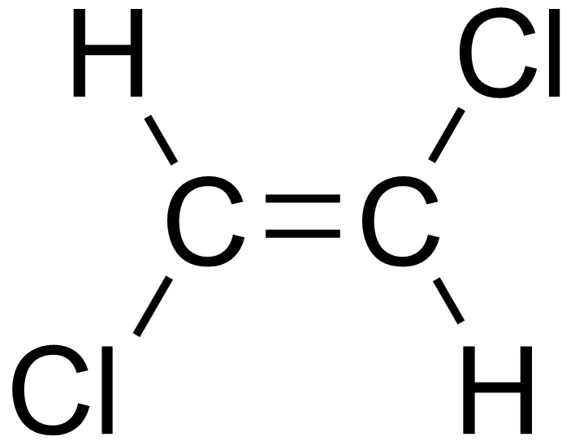
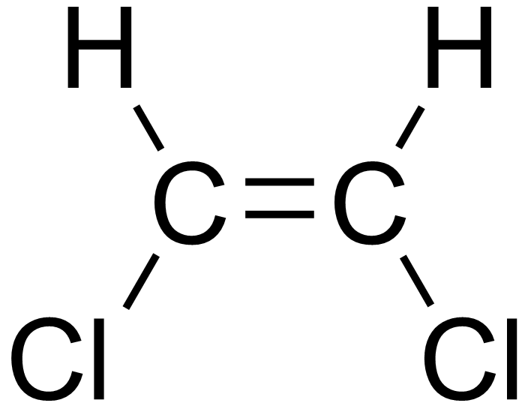
Isomérie Z-E
Isomères:
diastéréosiomèes
E-1,2-dichloroéthène
Z-1,2-dichloroéthène

Slide 3
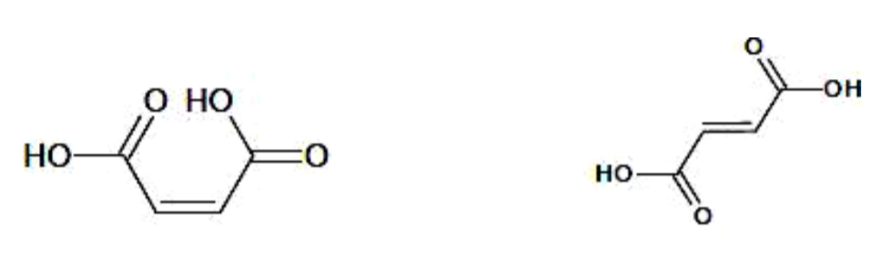
Isomérie Z-E
Isomères:
diastéréosiomèes
acide maléique
acide fumarique

Slide 4
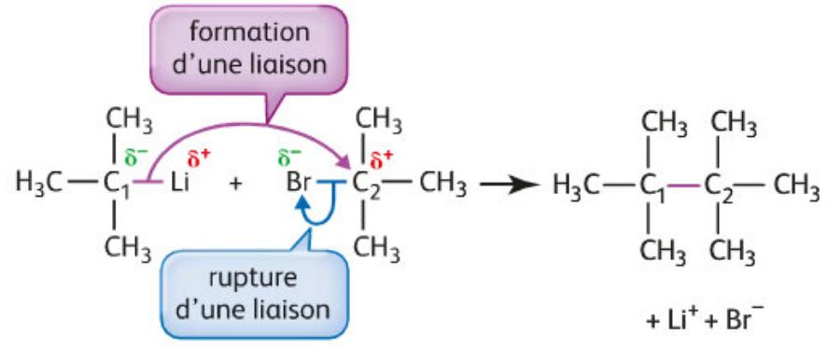
Rupture et formation des liaisons
butyllithium
2-bromopropane
Nicolas COPPENS, Valéry PREVOST, Physique Chimie Première S. Nathan, 2015.

Slide 5
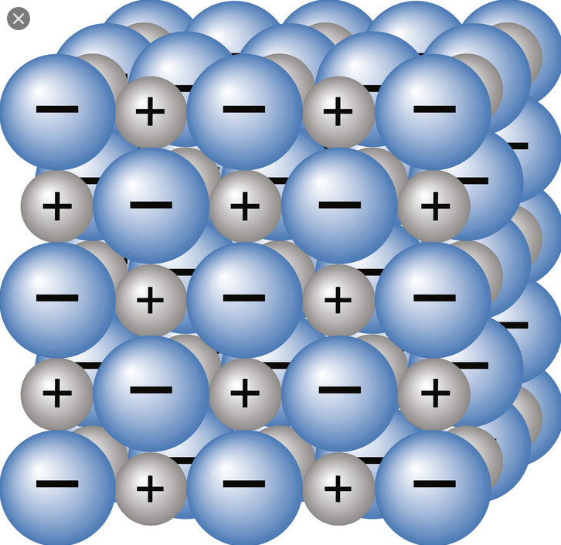
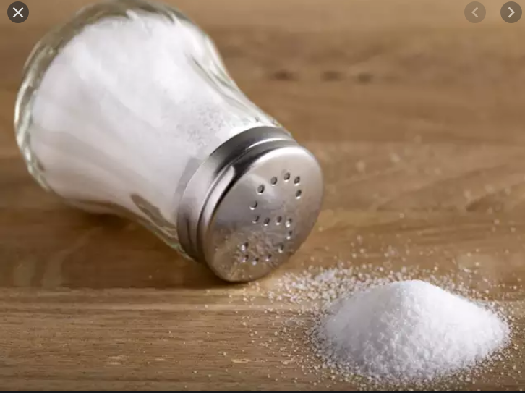
Solide ionique - sel

Slide 6
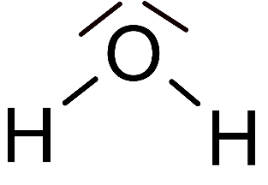
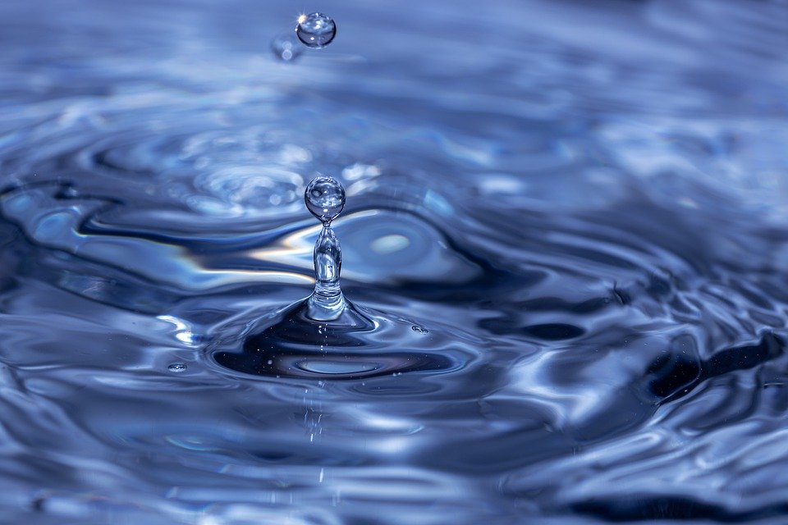
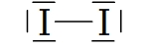
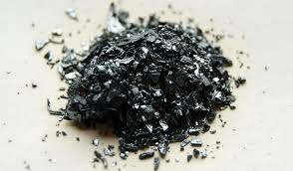
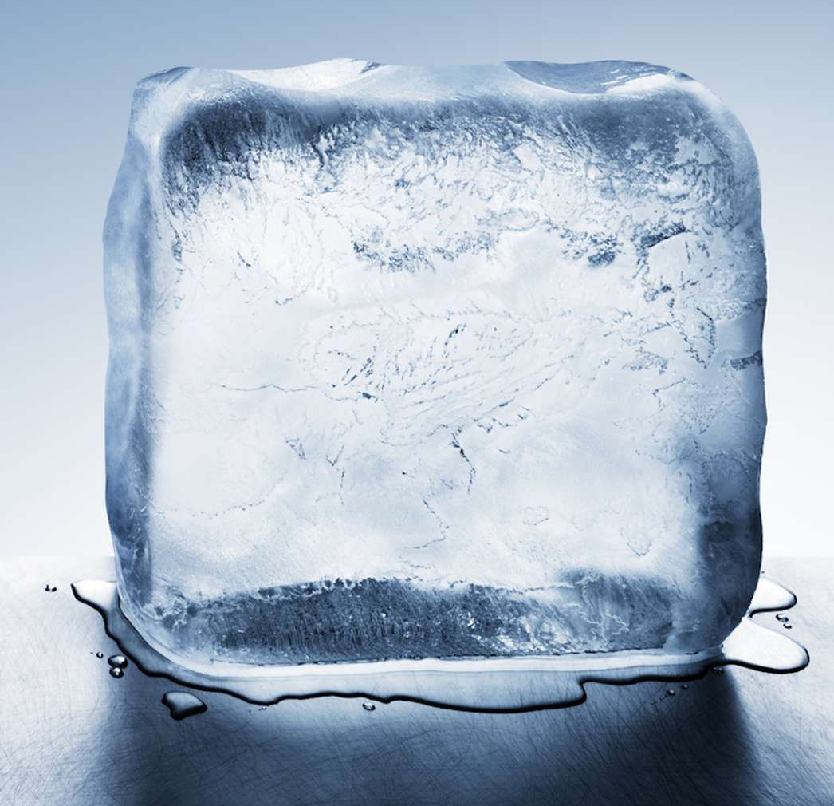
Exemples de liquides/solides moléculaires
Eau liquide
Eau solide
Diiode solide

Slide 7
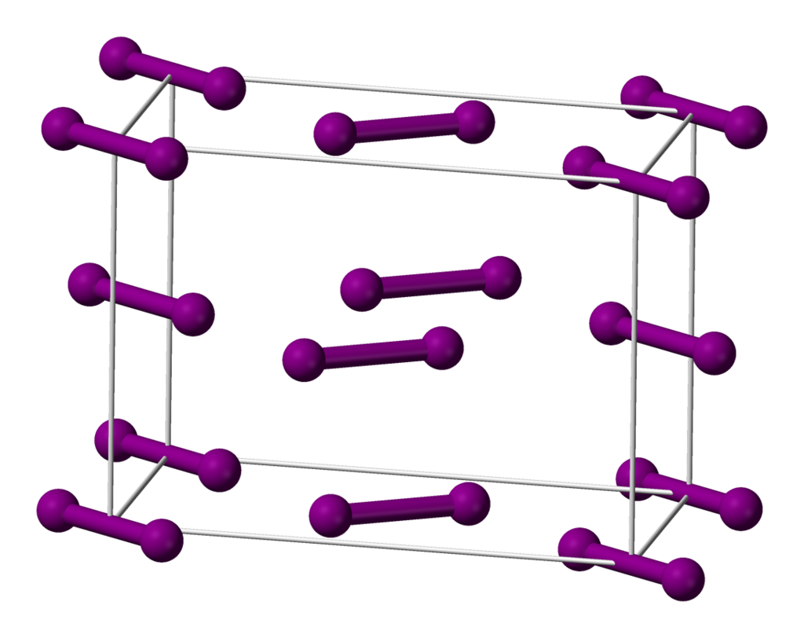
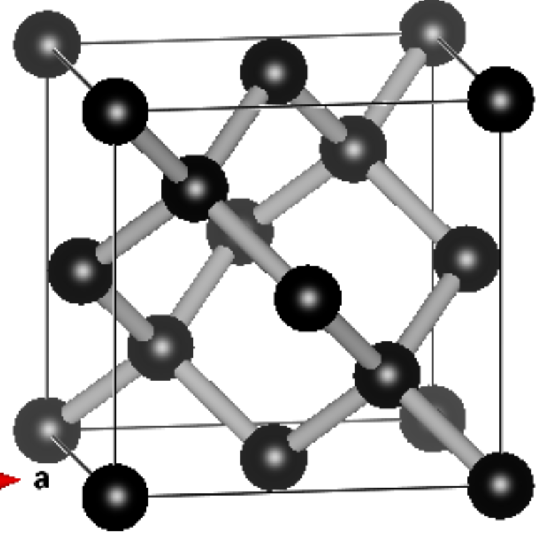
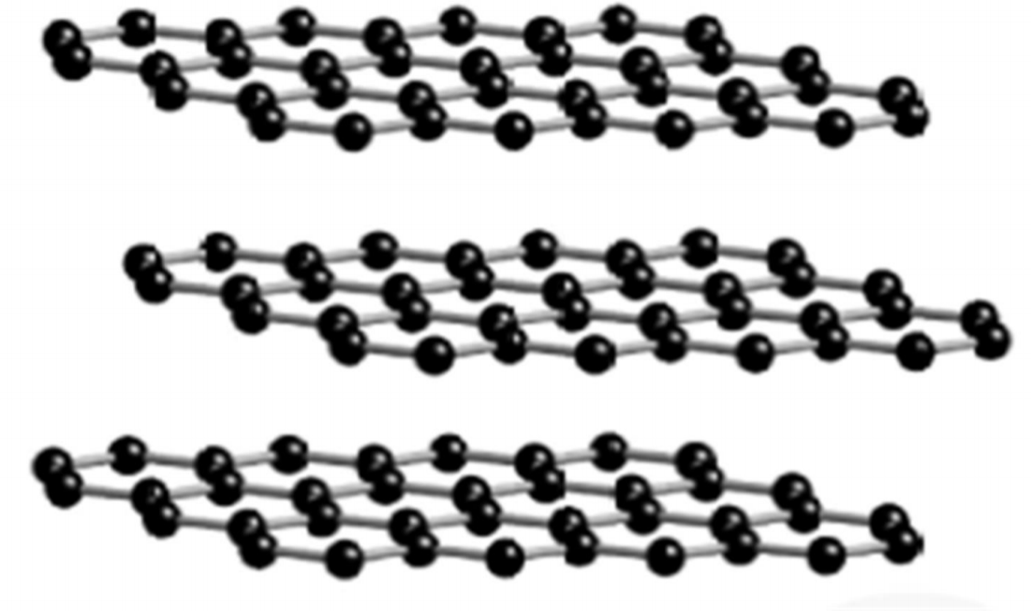
Interactions de Van der Waals dans les solides
VdW
Carbone diamant
Liaisons covalentes
Carbone graphite
VdW

Slide 8
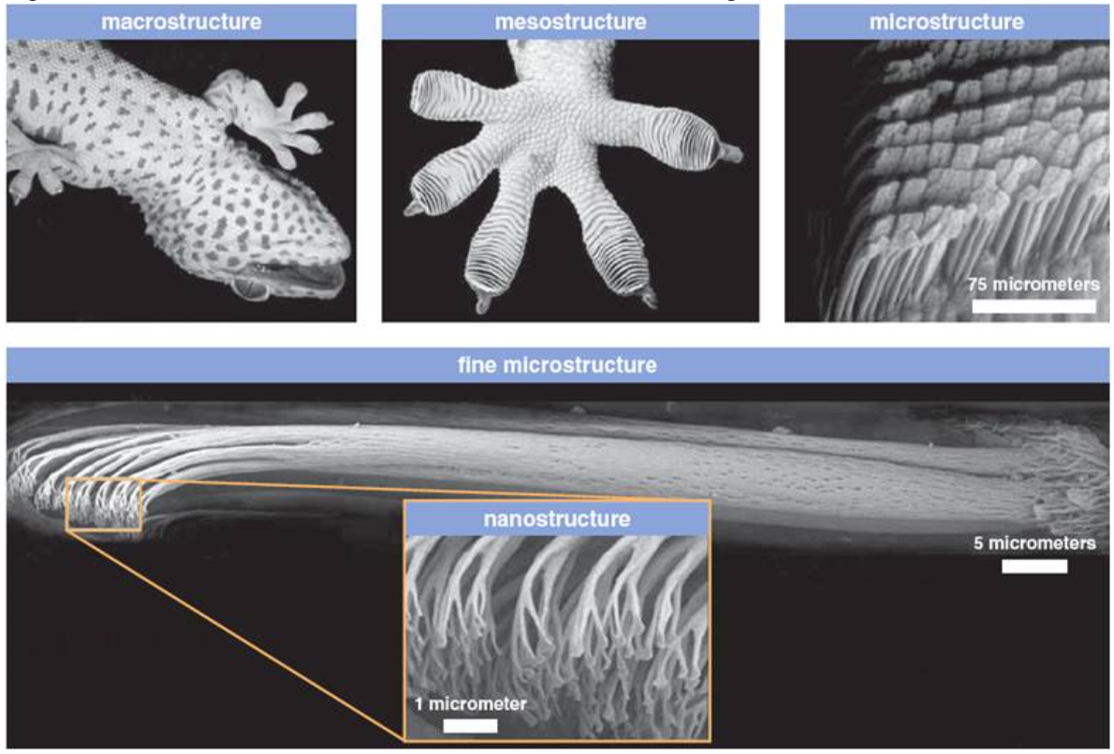
Pourquoi le gecko adhère-t-il aux parois?
Kellar Autumn et al., Adhesive force of a single gecko foot-hair, Nature 405

Slide 9
Températures fusion acide maléique/fumarique
acide maléique
acide fumarique

Slide 10
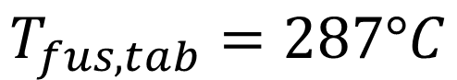

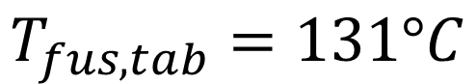
Températures fusion acide maléique/fumarique
+ de liaisons H intermoléculaires
liaisons H intramoléculaires
acide maléique
acide fumarique
$$<$$
$$T_{fus,tab}=131°C$$
$$T_{fus,tab}=287°C$$

Slide 11
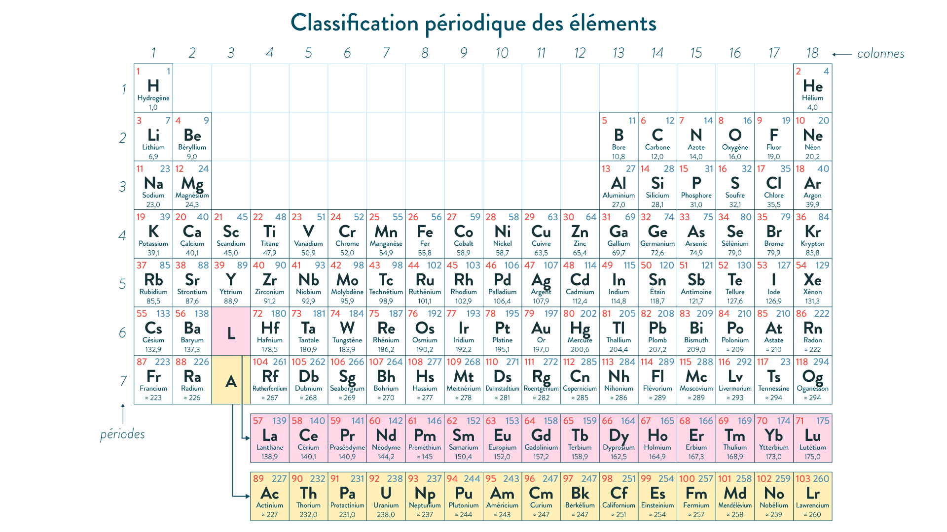
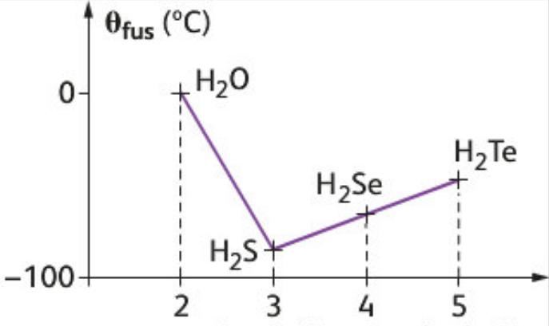
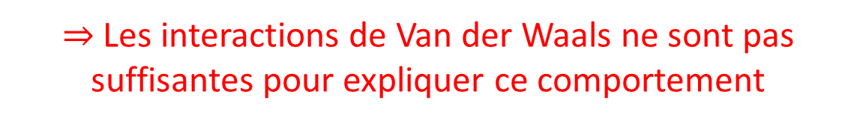
Comparaison de températures de fusion
Nicolas COPPENS, Valéry PREVOST, Physique Chimie Première S. Nathan, 2015.
$⇒$ Les interactions de Van der Waals ne sont pas suffisantes pour expliquer ce comportement

